Slide 1
ЛЕКЦИЯ 1 ВВЕДЕНИЕ
1 Положение насекомых в системе животного мира
2 Видовое разнообразие и возможности количественного развития (численность, биомасса) насекомых в природе
3 Значение их в природе и практической деятельности человека

Slide 2
Литература:
1 Бей-Биенко, Г.Я. Общая энтомология / Г.Я. Бей-Биенко. – М.: Высшая школа, 1990. – 416 с.
2 Захваткин, Ю.А. Курс общей энтомологии / Ю.А. Захваткин / М.: Колос, 2001. – 376 с.
3 Росс, Г. Энтомология / Г. Росс, Ч. Росс, Д. Росс. – М.: Мир, 1985. – 573 с.
4 Шванвич, Б.Н. Курс общей энтомологии / Б.Н. Шванвич. – М.-Л.: Советская наука, 1949. – 900 с.
5 Горностаев, Г.Н. Насекомые СССР / Г.Н. Горностаев. – М.: Мысль, 1970. – 372 с.
6 Мамаев, Б.М. Определитель насекомых европейской части СССР / Б.М. Мамаев, Л.Н. Медведев, Ф.Н. Правдин. – М.: Просвещение, 1976. – 304 с.
7 Плавильщиков, Н.Н. Определитель насекомых: Краткий определитель наиболее распространенных насекомых европейской части России / Н.Н. Плавильщиков. – М.: Топикал, 1994. – 544 с.

Slide 3
Энтомология = entomon (насекомое) + logos (наука)

Slide 4
Дисциплины энтомологии:
1 Общая энтомология
2 Сельскохозяйственная энтомология
3 Лесная энтомология
4 Медицинская энтомология
5 Ветеринарная энтомология

Slide 5
Дисциплины общей энтомологии:
1) морфология насекомых;
- эйдономия (наружная)
- анатомия (внутренняя)
2) физиология насекомых;
3) биология насекомых;
4) систематика и классификация насекомых;
5) экология насекомых.

Slide 6
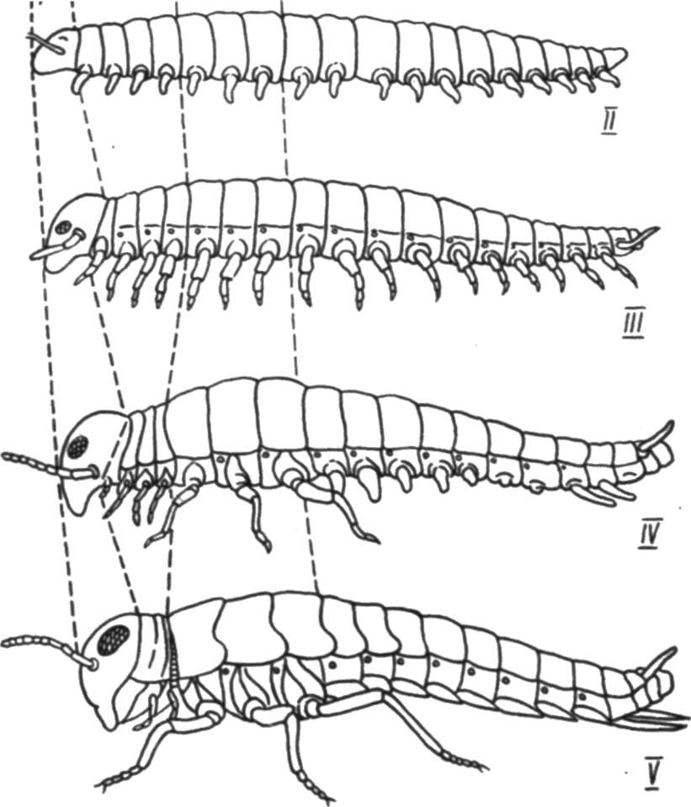
Олигомеризация тела насекомых

Slide 7
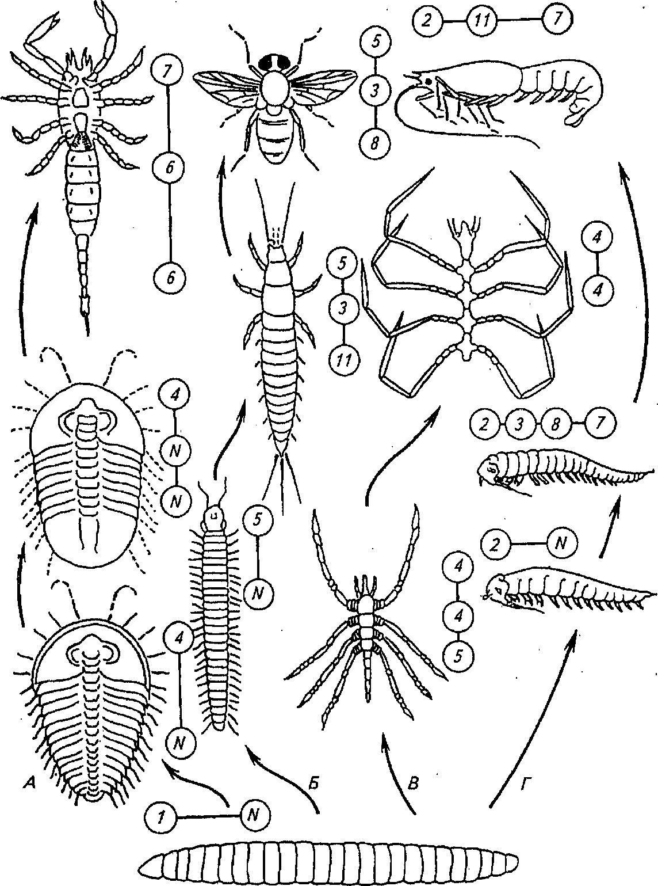
Филогенетические связи насекомых внутри типа Членистоногие

